Slide 1
Titanium Mobile
JavaScriptで作るネイティブアプリ

Slide 2
Who am I?
八木 都志郎
やぎ としろう

Slide 3
Who am I?
Titanium Mobileユーザー会 会長（2012〜）

Slide 4

Who am I?

Slide 5
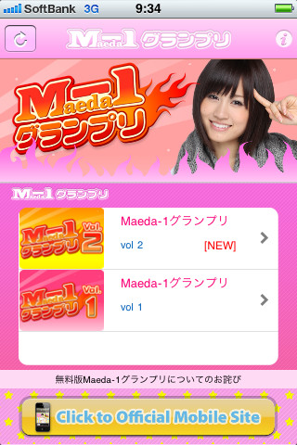
Who am I?

Slide 6

Who am I?

Slide 7

Who am I?

Slide 8
Who am I?
これまで15本（来月また増えます）のアプリを
リリースしてきました。

Slide 9



Who am I?
Web開発

Slide 10


Who am I?

Slide 11
この講座について
TCADと同等のレベルの技術習得を目指す
覚えられない？手を動かそう
1講座につき最低でも1つのアプリ（簡単なものですけどね）

Slide 12
得られるもの
Titanium Mobileで作成することができるアプリの基本すべて
TCAD程度の実践的な知識
Cookbook程度の技術的な知識
実際にアプリを作って動かす体験
現場で使っている人の体験談やノウハウ
ウェブサービスと連携したモバイル向けサービスの知識

Slide 13
得られないもの
JavaScript初級講座
Objective-C入門講座
Java入門講座
生まれたての子猫、子犬

Slide 14

Titanium Mobile

Slide 15
Titanium Mobile
350,000人の開発者がユーザー登録
日本からは30,000人
世界で二番目に多い

Slide 16

HTML5?

Slide 17
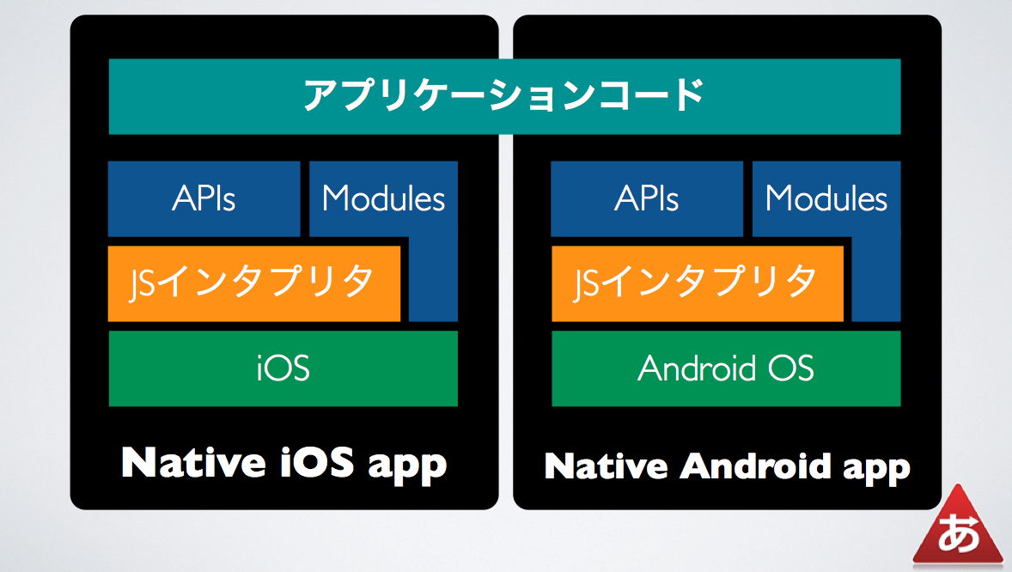
About Titnaium Mobile

Slide 18
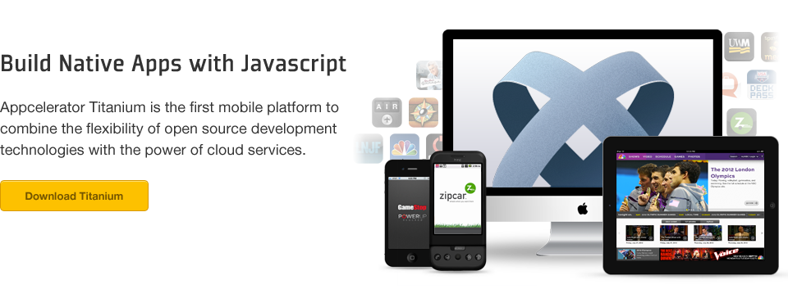
About Titanium Mobile
JavaScriptで書く
でもHTML5じゃない

Slide 19

About Titanium Mobile
実はライバル多数
PhoneGap (HTML5)
Unity (3Dゲームエンジン）
Corona (Lua)
cocos2d (2Dゲームエンジン）
などなど

Slide 20
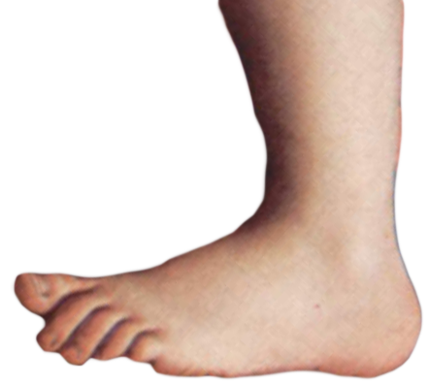

Adobe
Flash
AIR
PhoneGap

Slide 21
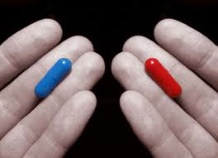
Why Titanium?

Slide 22
Why Titanium?

Slide 23
Native? HTML5?
Native
プラットフォーム毎に言語が違う
速い
難しい
HTML5
クロスプラットフォーム
遅い
慣れた技術が使える

Slide 24
Why Titanium?

Slide 25
Native + HTML5

Slide 26
Native + HTML5

Slide 27
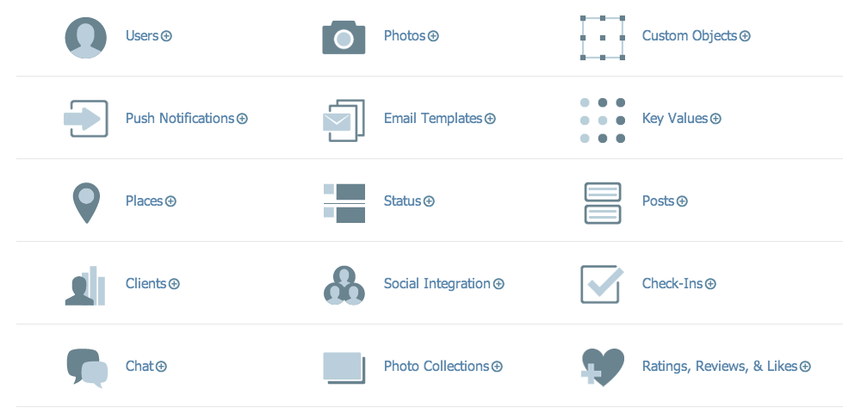
Cloud, out of the box

Slide 28

サーバとかよくわかんなくても、オレたちだって飛べるんだ！

Slide 29


